Slide 1
地球未解之谜
语文 六年级 上册 配人教版
主讲人：PPT818
时间: xxx

Slide 2
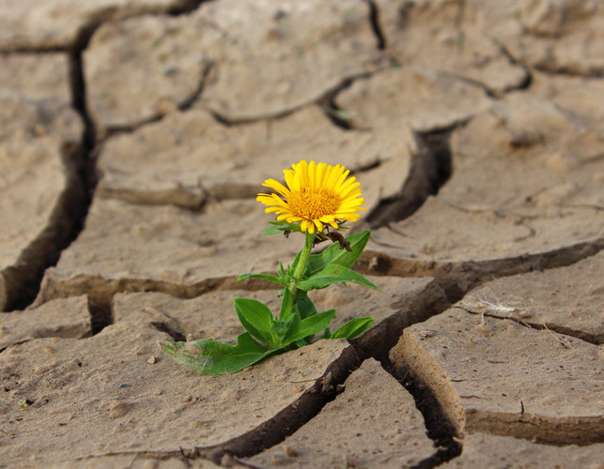
趣味导入
探索生命之谜

Slide 3
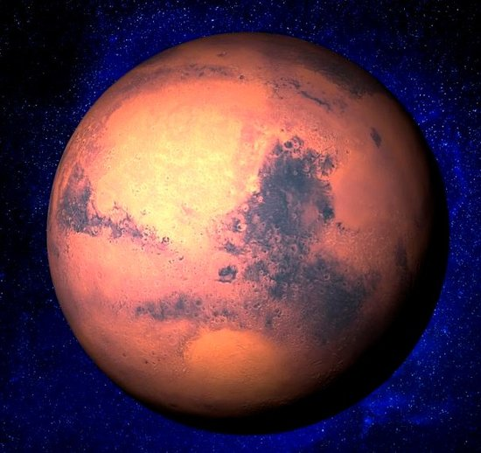
资料链接
火星 是太阳系由内往外数第四颗行星，属于类地行星，直径约为地球直径的一半，自转轴倾角、自转周期相近，公转一周则花两倍时间。在西方称为战神马尔斯星，中国则称为荧惑星，因为它荧荧如火，位置、亮度时常变动。其橘红色外表是因为地表被赤铁矿（氧化铁）覆盖。火星被认为是太阳系中最有可能存在地球以外生命的行星。

Slide 4
字词认读
shè qīng jiē bān zào dào
摄氏度 倾角 揭开 斑点 干燥 盗窃
yù mí shàng cháng é mò cí
抵御 谜团 尚未 嫦娥 沙漠 磁性

Slide 5
字词认读
yín hé xì
tài yáng xì
太 阳 系
银 河 系
宇宙中的一个大的恒星系，由1000亿颗以上的大小恒星和无数星云、星团构成，形状像怀表，中心厚，直径为8万光年。
银河系中的一个天体系统，以太阳为中心，包括太阳、八大行星及其卫星和无数的小行星、彗星、流星等。

Slide 6
句段感知
课文围绕“地球之外的太空中是否有生命存在”讲了哪些内容？
天体上生命存在具备的四个条件；
太阳系中唯一有可能有生命的行星是火星；
火星与地球有不少相似之处；
科学家利用宇宙飞船对火星做了近距离的观测，揭开了火星神秘的面纱；
人们至今尚未能在地球以外的天空中找到生命，但科学家仍然相信那里存在着生命。

Slide 7
句段感知
课文为什么从神话故事讲起呢？
古时候，科学不发达，人们一直向往着“天上的世界”。于是有了许许多多的故事：嫦娥奔月，仙女下凡，蟠桃盛会……现在，科学发达了，人们知道那都是古人编出来的。但是，地球之外的太空中是否有生命存在，仍然是一个吸引人的问题。
引出了话题
拉近了与读者的距离
增强神秘色彩，激发阅读兴趣

Slide 8
句段感知
你还知道那些神话故事呢？
古时候，科学不发达，人们一直向往着“天上的世界”。于是有了许许多多的故事：嫦娥奔月，仙女下凡，蟠桃盛会……现在，科学发达了，人们知道那都是古人编出来的。但是，地球之外的太空中是否有生命存在，仍然是一个吸引人的问题。
精卫填海 女娲补天
后羿射日 大禹治水
夸父逐日 开天辟地

Slide 9
句段感知
设问
哪些天体上可能有生命存在呢？这个天体又必须具备什么样的条件呢？人们了解了生命起源的过程之后，认为至少应有这样几个条件：一是适合生物生存的温度，一般应在-50~150℃之间；二是必要的水分，生命物质诸如蛋白质、核酸的活力都和水紧密相关，没有水，也就没有生命；三是适当成分的大气，虽然已经发现少数厌氧菌能在没有氧气的条件下生存，但氧气和二氧化碳对于生命的存在是极为重要的；四是要有足够的光和热，为生命体系提供能源。0
哪些天体上可能有生命存在呢？这个天体又必须具备什么样的条件呢？人们了解了生命起源的过程之后，认为至少应有这样几个条件：一是适合生物生存的温度，一般应在-50~150℃之间；二是必要的水分，生命物质诸如蛋白质、核酸的活力都和水紧密相关，没有水，也就没有生命；三是适当成分的大气，虽然已经发现少数厌氧菌能在没有氧气的条件下生存，但氧气和二氧化碳对于生命的存在是极为重要的；四是要有足够的光和热，为生命体系提供能源。
设问：能引起读者注意，引发读者深入思考，
也使文章层次分明。

Slide 10
句段感知
作比较
列数字
火星与地球有不少相似之处：地球自转一圈是23小时56分4秒，火星自转一圈是24小时37分；地球自转轴与公转轨道平面有66度34分的倾角，而火星的倾角约66度1分，所以火星和地球的昼夜长短相近，而且也有四季更替。
通过地球与火星自转一圈用时、轨道倾角的比较，说明了火星与地球非常接近，证明了“太阳系中唯一还可能存在生命的行星是火星”的观点，更容易让读者认可。

Slide 11
句段感知
结合天体上生命存在的必要条件，谈一谈为什么“在火星上生命难以存在”？
火星含水量极少，只有地球上沙漠地区的1%；
火星含氧量极少，96%是二氧化碳；
火星表面温度很低；
火星上没有磁场，大气层中没有臭氧层，不能抵御紫外线和各种宇宙线的照射。

Slide 12
句段感知
课文是按照什么顺序介绍的？结论是什么？
课文是按照“提出问题——分析问题——探求结论”的逻辑顺序介绍的。
人类至今尚未找到另一颗具有生命的星球。但从落在地球上的一些陨石中存在的有机分子的情况看，我们仍然相信地球以外的天空中有生命存在的可能性。

Slide 13
句段感知
这篇课文介绍了科学家探索地球之外是否有生命存在的艰难历程，说明到目前为止，地球之外是否有生命存在，仍然是一个未解的谜。表达了作者对科学家追求真知、不断探索的精神的敬佩，同时激发了我们爱科学、学科学、探索宇宙奥秘的兴趣。
主题思想

Slide 14
当堂测评
1.从括号里选择正确的字画“√” 。
嫦（娥 峨） （揭 接）露
（班 斑）点 （谜 迷）语
（倾 顷）倒 干(燥 躁）
√
√
√
√
√
√

Slide 15
当堂测评
2. 给下列句中加点的词语找近义词。
（1）我对奶奶说月食是自然现象，她仍然相信那是“天狗吃月亮”。（ ）
（2）如果真有外星人，人类能抵御它们的侵略吗？（ ）
（3）科学家相信，宇宙中一定会存在着与地球环境类似的星球。（ ）
. .
依然
. .
抵挡
. .
相似

Slide 16
当堂测评
3.判断对错。
（1）地球是宇宙中一颗极小的恒星。（ ）
（2）整个银河系就是宇宙。（ ）
（3）生命的生存必须保证温度、水分、大气、光和热这四点。（ ）
（4）火星上没有生命，但是火星岩层下有生命。（ ）
×
×
√
×

Slide 17
感谢各位聆听
语文 六年级 上册 配人教版
主讲人：PPT818
时间: xxx

